Slide 1
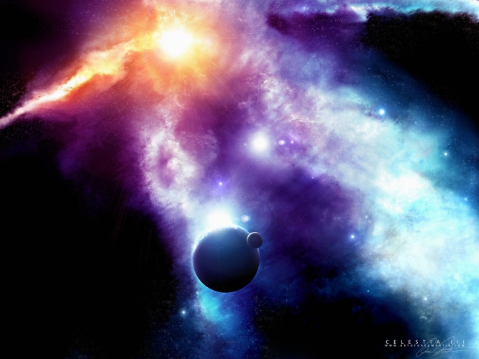
Планети земної групи

Slide 2
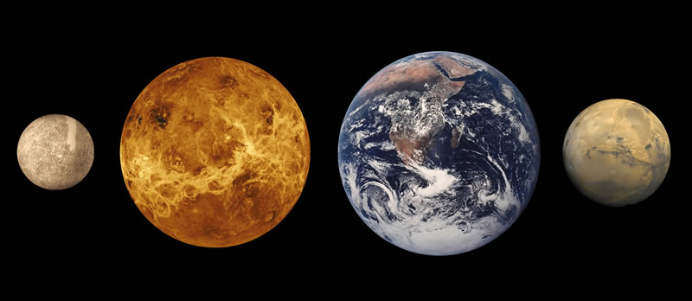
До навколосонячних планет земної групи належать Меркурій, Венера, Земля й Марс. Вони відрізняються від планет-гігантів меншими розмірами і, відповідно, меншою масою. Ці планети рухаються усередині пояса малих планет. Планети близькі за такими фізичними характеристиками, як густина, розміри, хімічний склад, але при цьому кожна планета має свої особливості

Slide 3
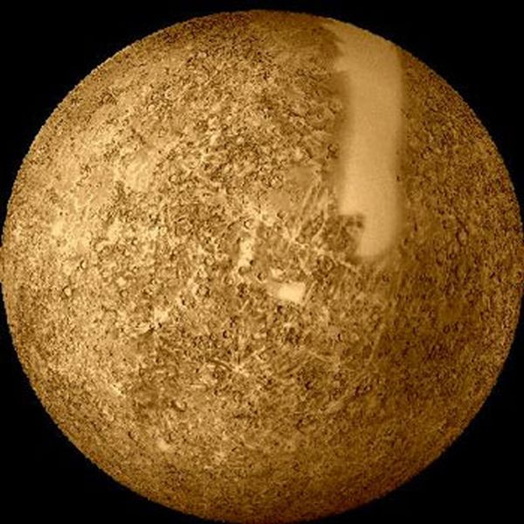
Меркурій
Меркурій - найближча до Сонця планета. Меркурій є ендогенне пасивною планетою і знаходиться, очевидно, на примітивній стадії корового розвитку. Планета розташована від Сонця на відстані 58 млн. км. Повний оберт на небі завершує за 88 діб, період обертання Меркурія навколо своєї осі дорівнює 58,65 Доби, тобто 2/3 його обертання навколо Сонця. Таке обертання є динамічно стійким. Сонячна доба на Меркурії триває 176 днів.
Вісь обертання Меркурія майже перпендикулярна до площини його орбіти. Як свідчать радіоспостереження, температура на поверхні Меркурія в пункті, де Сонце знаходиться в зеніті, сягає 620 К. Температура нічної півкулі близько 110 К.

Slide 4
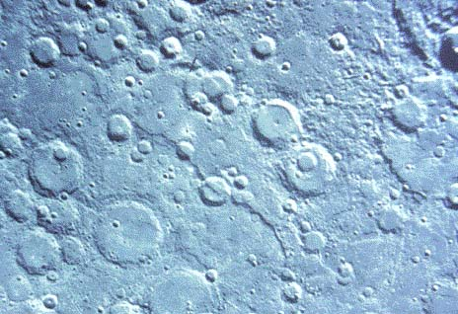
Уся поверхня Меркурія поцяткована кільцевими структурами різного розміру (до 120 км у поперечнику), нагадуючи цим найдавнішу формацію Місяця, але відрізняючись від неї низькою відбивною здатністю (альбедо 0,056). За допомогою радіоспостережень вдалося визначити теплові властивості зовнішнього покриву планети, що виявилися близькими до властивостей тонкоподрібнених порід місячного реголіту. Причиною такого стану порід, найімовірніше, є безперервні удари метеоритів, що майже не послаблюються розрідженою атмосферою Меркурія.
Поверхня планети вся поцяткована кратерами, утворення яких можна пояснити метеоритним бомбардуванням Меркурія, що відбувалося на перших етапах еволюції планети мільярди років тому. Великим кратерам надано імена видатних людей (Бетховен, Бах, Шекспір і т. ін.). Кратер Бетховена, наприклад, має діаметр близько 625 км, а улоговина Калорис - 1300 км. Величезна улоговина має пласку поверхню, вона поцяткована тріщинами й грядами.

Slide 5

Атмосфера Меркурія, у порівнянні із земною, сильно розріджена. За даними, отриманими з міжпланетної станції "Маринер-10", її густина не перевершує густину земної атмосфери на висоті 620 км. У складі атмосфери виявлена невелика кількість водню, гелію й кисню, містяться й деякі інертні гази, наприклад, аргон і неон.
Такі гази могли виділитися в результаті розпаду радіоактивних речовин, що входять до складу ґрунту планети. Імовірно, Меркурій у початковому стані мав повністю рідкий стан і швидке початкове обертання, яке потім сповільнилося приливним тертям.
У Меркурія виявлене власне дуже слабке магнітне поле, що свідчить про неповну консолідацію планети. Напруженість цього магнітного поля менша, ніж у Землі, і більша, ніж у Марса. Середня густина Меркурія (5,44 г/см³) значно вища за місячну і майже дорівнює середній густині Землі, а його маса складає лише 1/18 маси Землі.

Slide 6
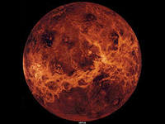
Венера
Венера - друга від Сонця (108 млн. км) і найближча до Землі планета Сонячної системи. Період обертання навколо Сонця - 225 діб. Під час нижніх з'єднань може наближатися до Землі до 40 млн. км, тобто ближче будь-якої іншої великої планети Сонячної системи. Синодичний період (від одного нижнього з'єднання до іншого) дорівнює 584 доби. Венера - найяскравіше світило на небі після Сонця й Місяця. Діаметр Венери - 12 100 км (95% діаметра Землі), маса - 81,5% маси Землі, температура біля поверхні Венери сягає 747 К, а тиск 90 атм.

Slide 7
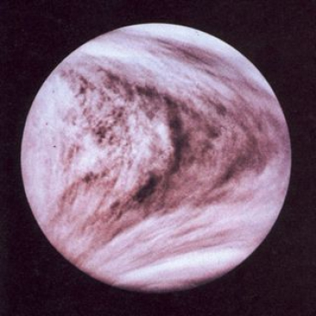
З космосу хмари Венери виглядають як система смуг, що розташовуються зазвичай паралельно до екватора планети, однак часом вони утворюють деталі, які були помічені ще із Землі, що й дозволило встановити приблизно 4-5-добовий період обертання хмарного шару. Це чотиридобове обертання було підтверджене космічними апаратами і пояснюється наявністю на рівні хмар постійних вітрів, що дмуть у бік обертання планети зі швидкістю близько 100 м/с.
Атмосферний тиск біля поверхні Венери складає близько 9 МПа, а густина у 35 разів перевищує густину земної атмосфери. Кількість вуглекислого газу в атмосфері Венери в 400 тис. разів більше, ніж у земній атмосфері. Причиною цього, імовірно, є інтенсивна вулканічна діяльність, а крім того, відсутність на планеті двох основних поглиначів вуглекислого газу - рослинності й океану з його планктоном. Найвищі шари атмосфери Венери складаються повністю з водню. Воднева атмосфера простягається до висоти 5500 км.

Slide 8
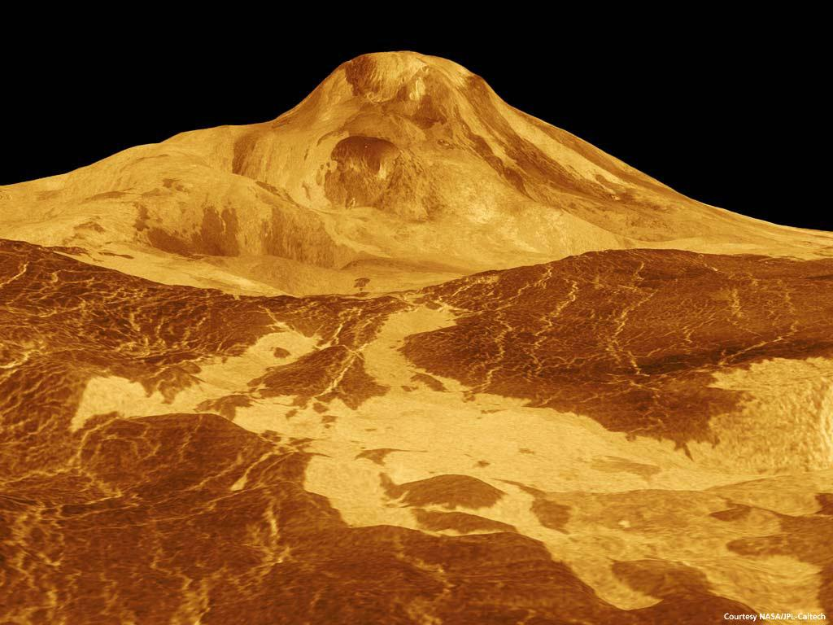
На Венері були виявлені складчасті гірські системи з перепадом висот від 2 до З км, терасові вулканічні кальдери, протяжні лавові потоки і заплутана мережа розламів. На Венері зустрічаються тільки великі кільцеві структури, діаметр яких коливається від 9 до 50 км. Вони оточені високими валами викинутого матеріалу і мають центральні гірки і гладкі днища, заповнені лавою. Кільцеві структури мають вулканічне експлозивне походження і, цілком імовірно, пов'язані з падінням метеоритів, незважаючи на захищеність планети від зовнішнього впливу щільною атмосферою. У результаті проведених досліджень можна зробити висновок, що за морфологічним виглядом поверхні Венера, як і Марс, є "мертвою" планетою, що втратила ендогенну активність і магнітне поле. Супутників Венера не має.

Slide 9
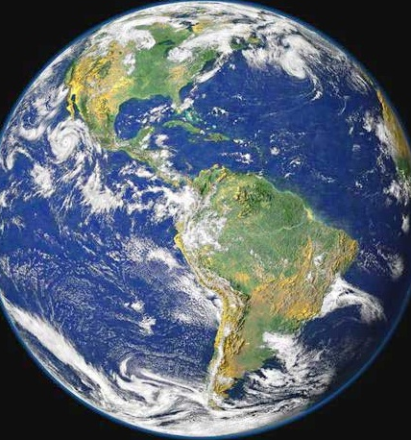
Земля
Земля - одна з планет Сонячної системи. її ендогенна активність триває вже протягом 4,6 млрд. років. Подібно до інших планет, Земля рухається навколо Сонця по еліптичній орбіті. Відстань від Землі до Сонця в різних точках орбіти неоднакова. Середня відстань складає приблизно 149,6 млн. км. У процесі руху нашої планети навколо Сонця площина земного екватора (нахилена до площини орбіти під кутом 23°26,5') переміщається паралельно до самої себе таким чином, що в одних ділянках орбіти земна куля нахилена до Сонця північною півкулею, а в інших - південною.
Земля має природний супутник - Місяць.

Slide 10
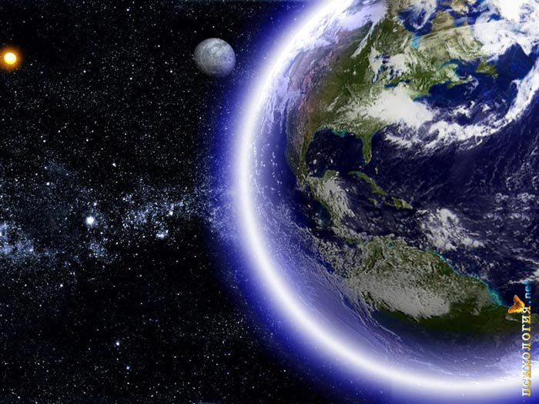
Одна з особливостей Землі - частково збережений дотепер розплавлений стан ядра. Фізичною ознакою наявності рідкого ядра (за сейсмічними даними) і внутрішнього флюїдного запасу є власне магнітне поле. Під дією сонячного вітру магнітне поле Землі спотворюється й отримує "шлейф" у напрямку від Сонця, що простягається на сотні тисяч кілометрів.
Наша планета оточена великою атмосферою. Основними газами, що входять до складу нижніх шарів атмосфери, є азот (близько 78%), кисень (близько 21%) і аргон (близько 1%). Інших газів в атмосфері Землі дуже мало, наприклад вуглекислого газу близько 0,03%. Атмосферний тиск на рівні поверхні океану складає за нормальних умов приблизно 0,1 МПа. Виходячи із загальної маси Землі 5,977 • 10¹¹ г, тепло, виділюване за рік у результаті радіоактивного розпаду в надрах, дорівнює 2,3 * 10²⁰ кал. Річна втрата тепла на сьогодні складає 2,4 10²⁰ кал. Таким чином підтримується приблизна рівність між генерацією і втратою тепла. Оскільки тепло може передаватися тільки від більш нагрітої до менш нагрітої речовини, температура речовини в надрах Землі вища, ніж температура на її поверхні. На основі всього комплексу наукових даних побудована модель внутрішньої будови Землі.
Тверду оболонку Землі називають літосферою. Ця оболонка складається з декількох великих літосферних плит, які повільно переміщаються одна щодо іншої. Уздовж меж "з'єднань" плит відбувається значна частина землетрусів.

Slide 11
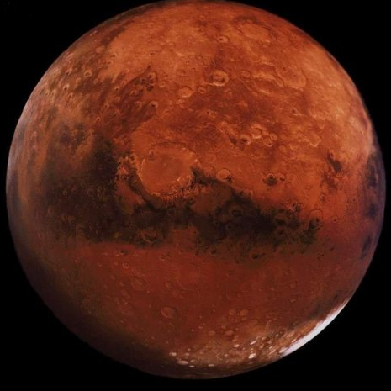
Марс
Марс за розташуванням четверта від Сонця планета Сонячної системи. На зоряному небі вона виглядає як немиготлива цятка червоного кольору, яка час від часу значно перевершує за блиском зорі першої величини. Марс періодично підходить до Землі на відстань до 57 млн. км, значно ближче, ніж будь-яка планета, крім Венери.
За діаметром Марс майже вдвічі менший за Землю й Венеру. Планета оточена газовою оболонкою - атмосферою, що має меншу густину, ніж земна. Атмосфера Марса складається з вуглекислого газу (0,95 за об'ємом), азоту (0,027), аргону (0,016), кисню (0,02) і водяної пари (0,01-0,015).

Slide 12
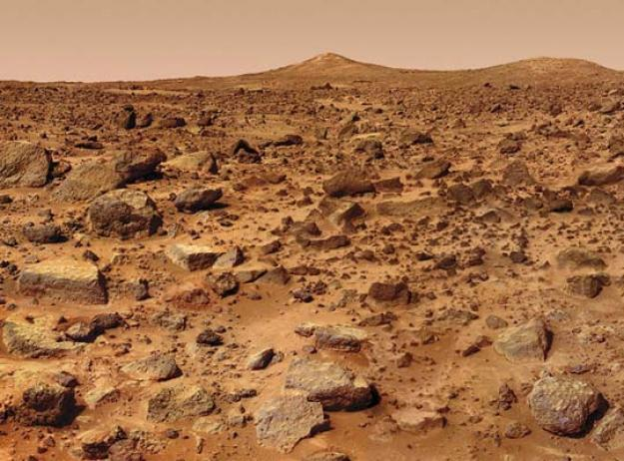
Поверхня Марса дуже розчленована, на ній є великі каньйони, численні високі уступи й схили. У зразках ґрунту з Марса був виявлений великий вміст окислів силіцію й феруму. Кількість Сульфуру (у вигляді сульфатів) у десятки разів перевищує вміст його у земній корі. На знімках Марса виявлені сліди вулканічної активності, а також сліди багатьох процесів руйнування і згладжування рельєфу поверхні, переміщення й відкладення наносів.
У південній півкулі планети збереглася первинна, сильно кратеризована кора на величезних плато, що піднімаються на 2-4 км над умовним нульовим рівнем. У північній півкулі первинна кора представлена фрагментарно, тут переважають накладені вулканічні депресії, розташовані на 1-3 км нижче нульового рівня, і височини з найвищими щитовими вулканами. На знімках поверхні Марса чітко видно "борозни", за формою подібні до русел рік на Землі. Оскільки існування річок на планеті виключається, можна припустити, що ці русла виникли в результаті розтоплювання підповерхневого водяного льоду в зонах підвищеного виділення тепла планети.

Slide 13
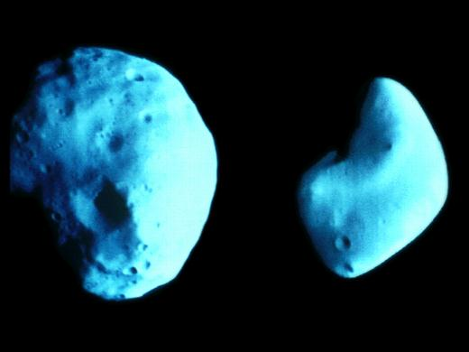
Марс має два невеликі супутники - Фобос (27 км) і Деймос (15 км). Супутники обертаються синхронно з планетою (у площині її екватора) по кругових орбітах радіусом 6 і 20 тис. км відповідно. За допомогою космічних апаратів установлено, що супутники мають неправильну форму й у своєму орбітальному положенні залишаються поверненими до планети завжди одним і тим же боком.

Slide 14
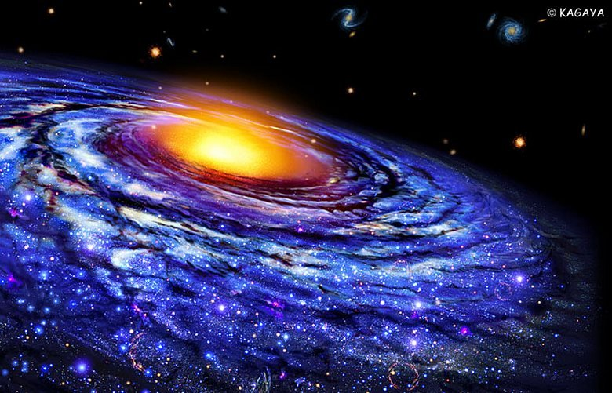
Презинтацію виконала
Учениця 11-А класу
Конюх Анастасія

Slide 15
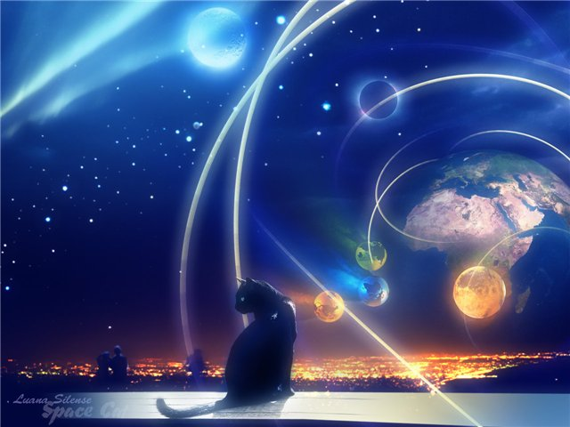
Дякую за увагу)))))

